Slide 1

★ DATAthon ★
아파트 실거래가 예측
< 구해줘! 톤즈 >
최성호, 민혁, 김지혜, 임만순
Tuesday October 08, 2024
Aiffel_Core_09th

Slide 2
♣ 목차 ♣
1. 아파트 실거래가 Dataset
- Dataset 선정 이유.
- Machine Learning을 선택한 이유.
2. park.csv
- CSV file 소개.
- 가설 설정 및 데이터 정제.
- 시각화자료 제작.
3. day_care_center.csv
- CSV file 소개.
- 가설 설정 및 데이터 정제.
- 시각화자료 제작.

Slide 3
♣ 목차 ♣
4. train.csv
- 데이터 정제.
- CSV 파일 생성.
5. 모델 학습 & 성능 비교
- 모델 학습.
- 각 모델 별 RMSE 비교.
6. 인사이트 도출
- 가설 검증.
- 인사이트 도출.

Slide 4
1. 아파트 실거래가 Dataset

Slide 5
1. 아파트 실거래가 Dataset
▣ Dataset 선정 이유
독립변수(Columns)
↕
종속변수(transaction_real_price)
모델 성능 개선

Slide 6
1. 아파트 실거래가 Dataset
▣ Machine Learning 선택 이유
변수의
상관관계
파악 용이.
정제된
데이터로
의미 있는
수치 사용.
데이터
가공 용이.
모델의
성능 개선
용이,
Machine Learning

Slide 7
2. park.csv

Slide 8
2. park.csv
▣ CSV file columns 소개
● city
• 도시(서울 / 부산)
● park_entertainment_facility
• 공원 내 유희 시설
● gu
• 구
● park_benefit_facility
• 공원 내 편의 시설
● dong
• 동
● park_cultural_facility
• 공원 내 문화 시설
● park_name
• 공원 이름
● park_facility_other
• 공원 내 기타 시설
● park_type
• 공원 유형(근린공원 등)
● park_open_year
• 공원 개장 연도
● park_area
• 공원 면적(제곱미터)
● reference_date
• 데이터 기준일자
● park_exercise_facility
• 공원 내 운동 시설

Slide 9
2. park.csv
▣ 가설 설정.
♣ 가설 01_공원의 평균 면적이 높은 구는 실거래가가 높지 않을까?
♣ 가설 02_시설이 많은 공원이 많은 구는 실거래가가 높지 않을까?

Slide 10
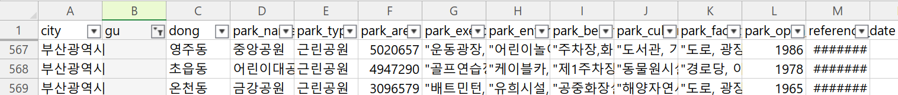
2. park.csv
▣ 데이터 정제
♣ 결측치 처리 ♣
< ‘gu’ column >
• 영주동 → 중구
• 초읍동 → 부산진구
• 온천동 → 동래구
※ 정확한 행정구를 찾아 값 기재해서 결측치 제거.

Slide 11
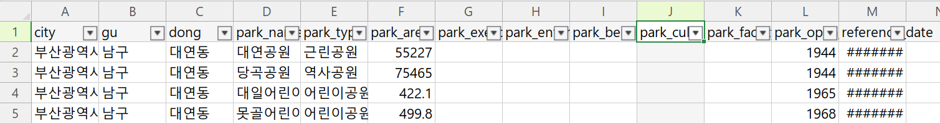
2. park.csv
▣ 데이터 정제
♣ 결측치 처리 ♣
< ‘facility’ column 5개>
• ‘없음’ & ‘Nan’ ==> 0으로 값 변경.
※ ‘가설 02’를 위해 수치화를 하여 결측치 제거.

Slide 12
2. park.csv
▣ 데이터 정제
♣ 데이터 수정 ♣
< ‘facility’ column 5개>
• 한글 값을 ‘쉼표 개수 + 1’을 하여 시설 개수를 나타내는 숫자로 변경.
• ‘+’ 기호가 들어간 값들은 ‘+’를 ‘,’로 바꿔서 시설 개수 값으로 변경.
※ ‘가설02’를 위해 시설들을 시설의 개수로 값을 변경하여 데이터 수정.

Slide 13
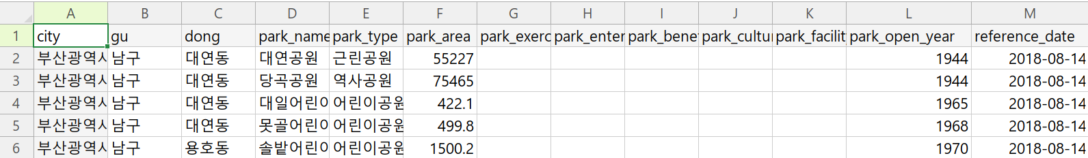
2. park.csv
▣ 데이터 정제
♣ 불필요한 컬럼 제거 ♣
< 불필요한 컬럼 제거 >
• ‘park_open_year’ → 가설에 필요한 요소 X (실거래가에 영향 없다고 판단.)
• ‘reference_date’ → 가설에 필요한 요소 X (실거래가에 영향 없다고 판단.)

Slide 14
2. park.csv
▣ 시각화자료 제작
♣ 가설 01_공원의 평균 면적이 높은 구는 실거래가가 높지 않을까?
1. 서울 / 부산의 각 구 별
공원 면적의 평균값 계산.
(’park_area’)
2. 서울 / 부산의 각 구별
실거래가의 평균 계산.
(’transaction_real_price’)
3. 그래프 생성
(subplot)

Slide 15
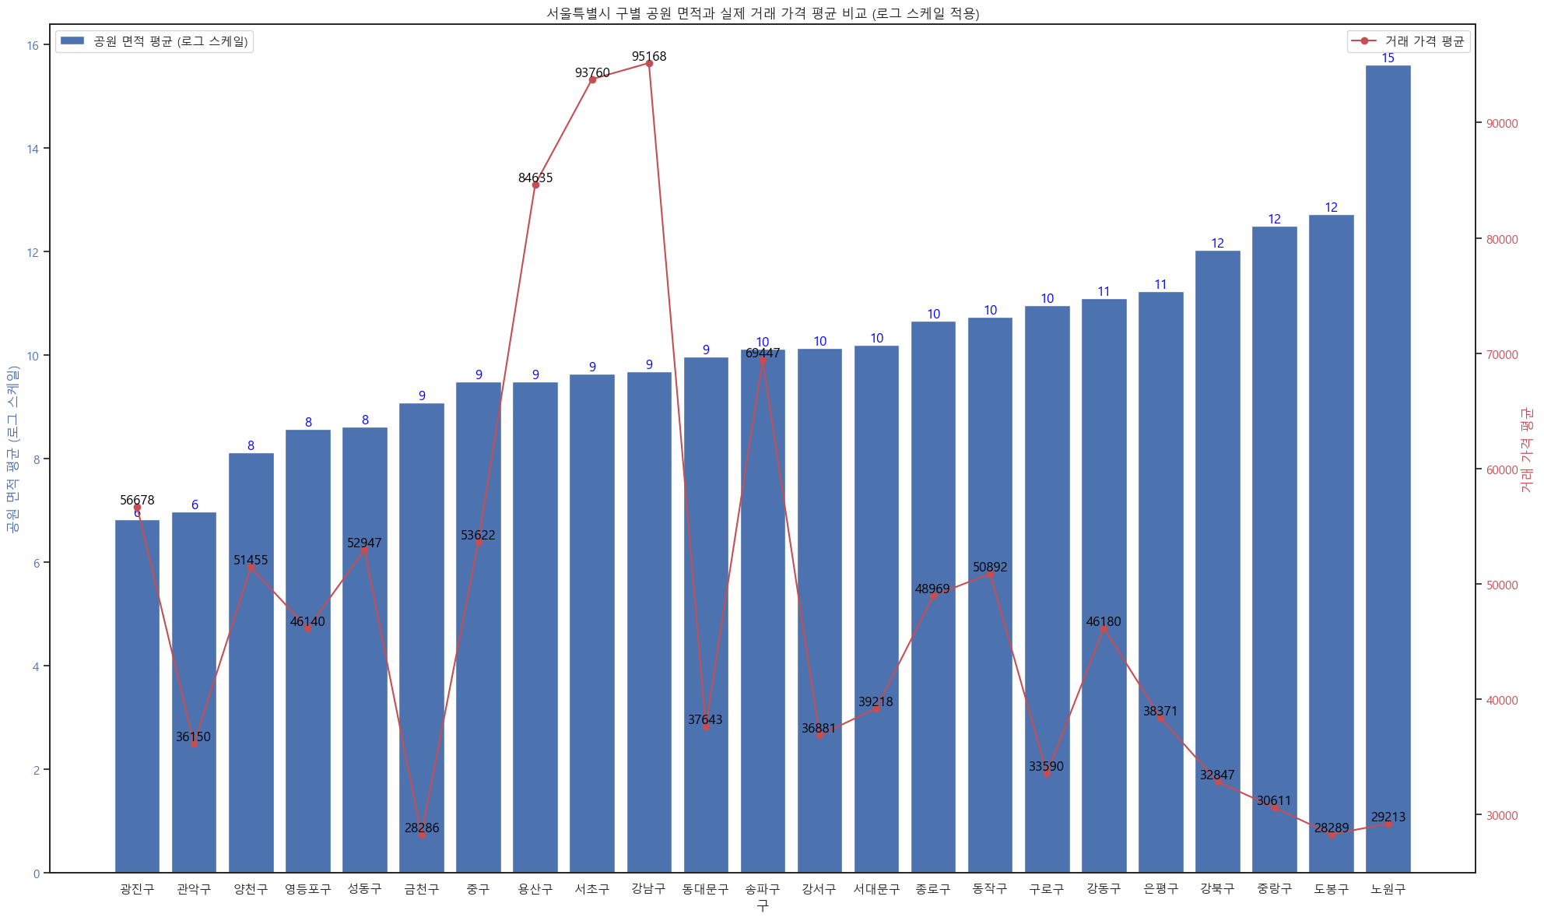
2. park.csv
▣ 시각화자료 제작(서울)

Slide 16
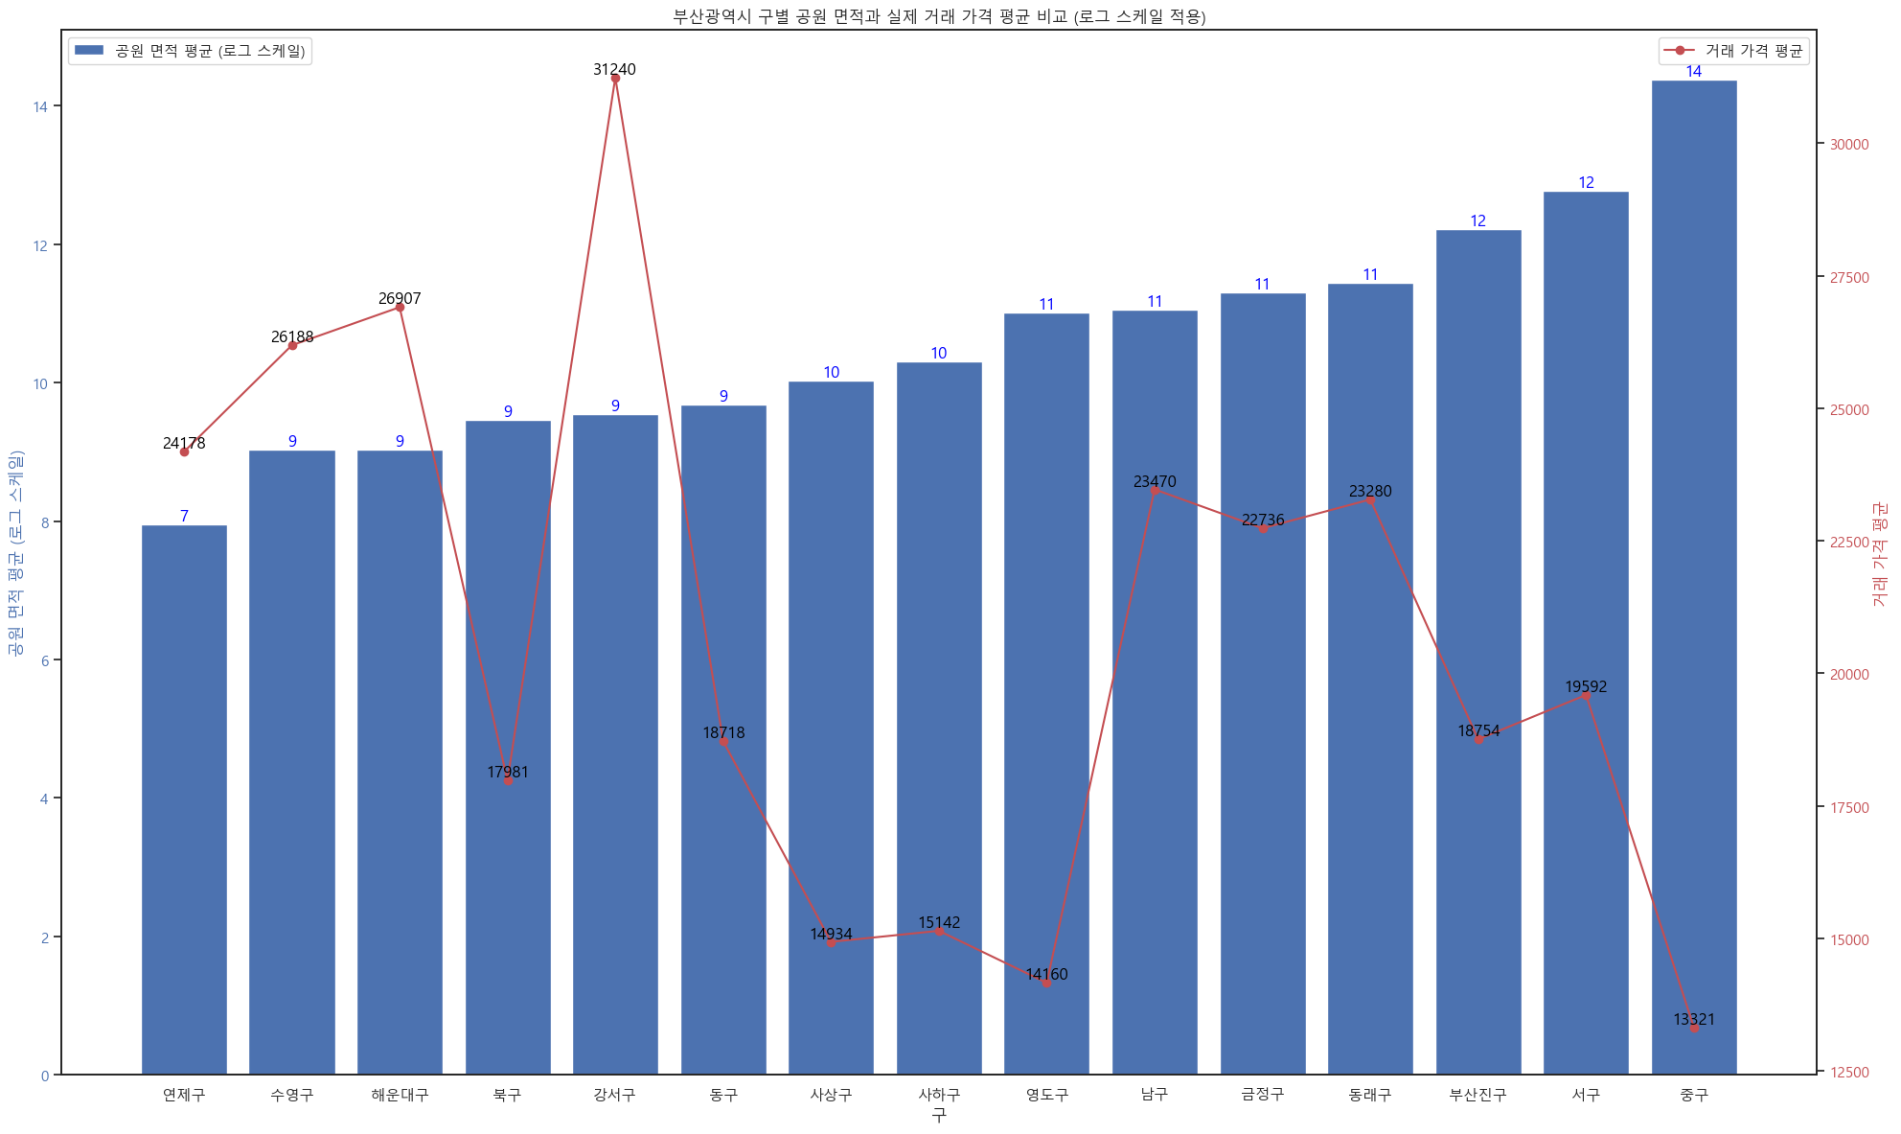
2. park.csv
▣ 시각화자료 제작(부산)

Slide 17
2. park.csv
▣ 시각화자료 제작
♣ 가설 02_시설이 많은 공원이 많은 구는 실거래가가 높지 않을까?
1. 서울 / 부산의 각 구 별
facility column 5개 중,
0이 아닌 값이 있는
행 개수 조사.
2. 서울 / 부산의 각 구별
실거래값의 평균 계산.
(’transaction_real_price’)
3. 그래프 생성
(subplot)

Slide 18
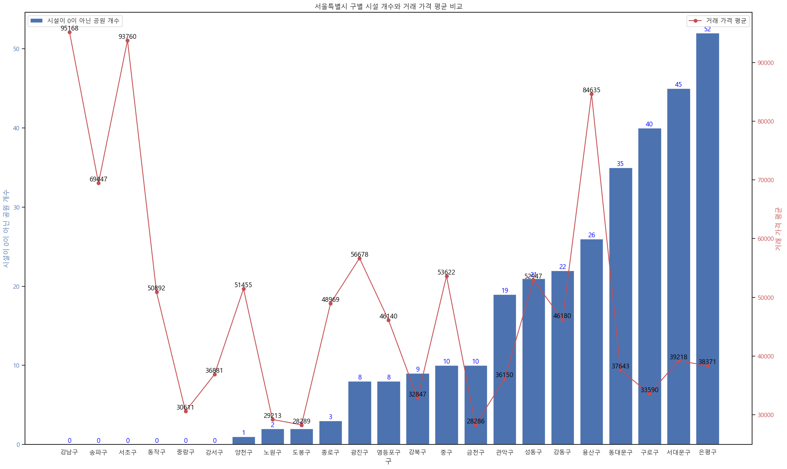
2. park.csv
▣ 시각화자료 제작(서울)

Slide 19
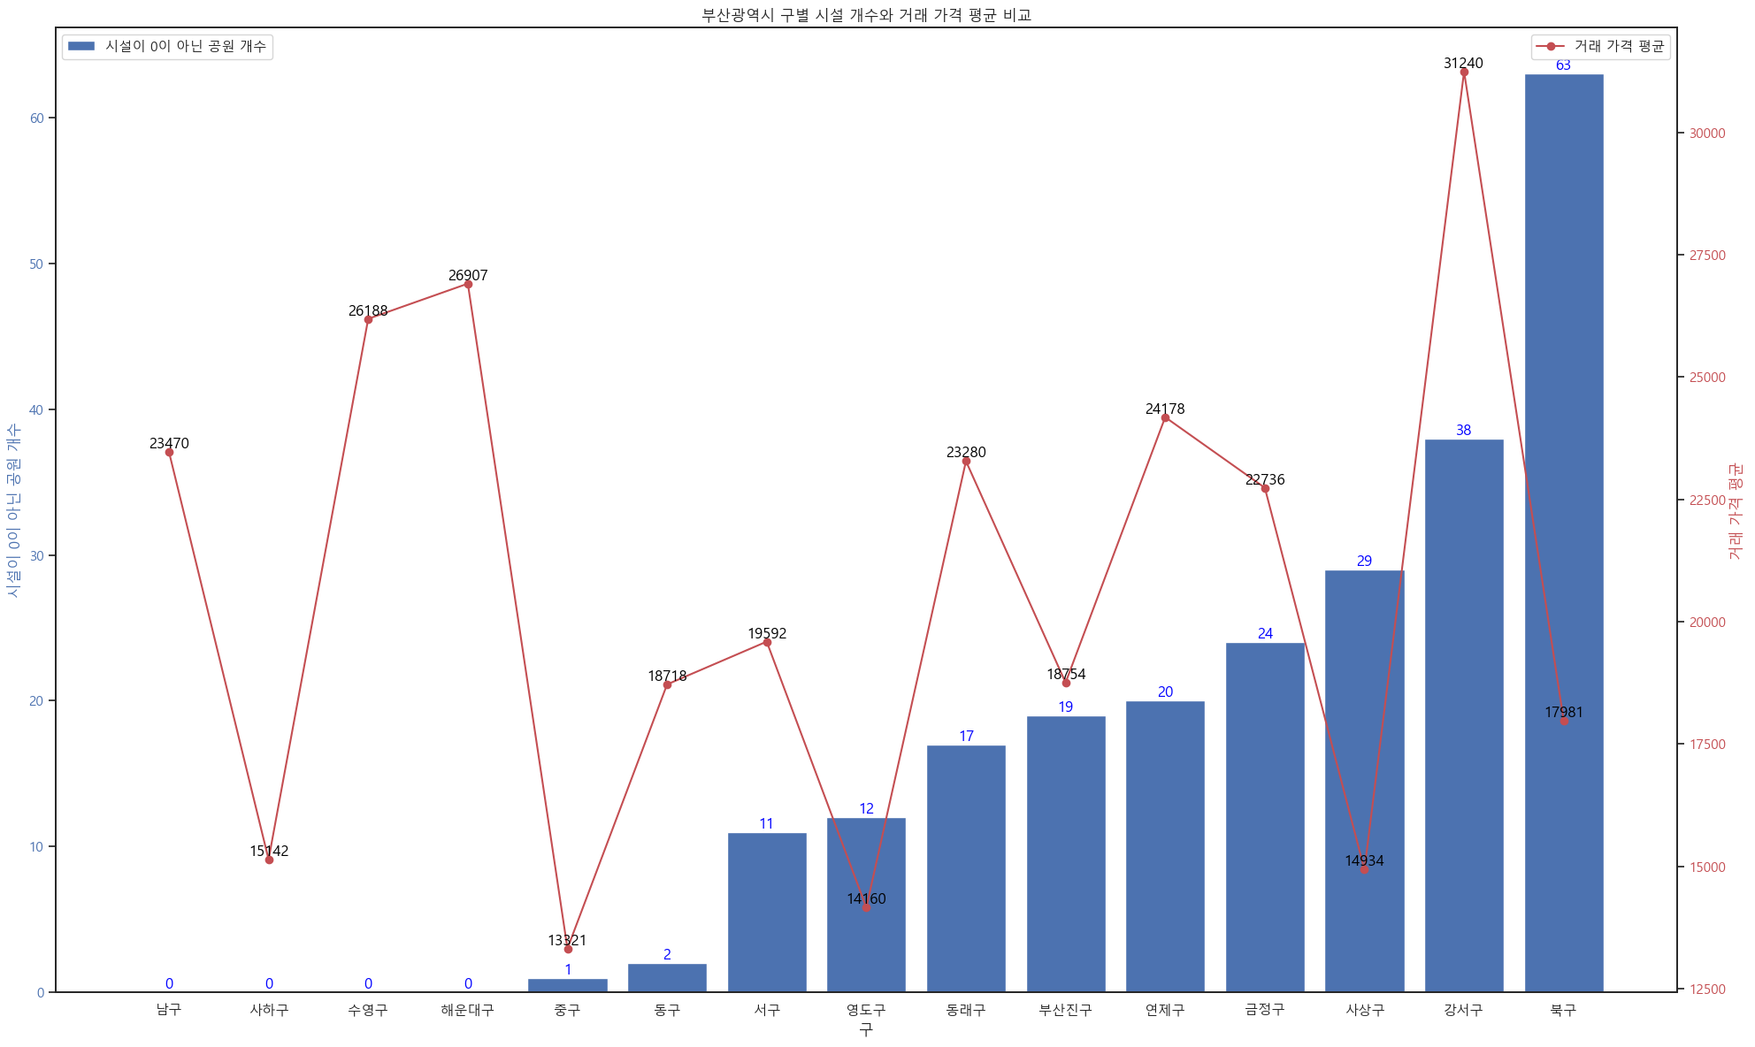
2. park.csv
▣ 시각화자료 제작(부산)

Slide 20
3. day_care_center.csv

Slide 21
3. day_care_center.csv
▣ CSV file columns 소개
● city
• 도시(서울 / 부산)
● teacher_num
• 보육교사 수
● gu
• 구
● nursing_room_num
• 보육실 수
● dong
• 동
● playground_num
• 놀이터 수
● day_care_name
• 어린이집 이름
● CCTV_num
• 설치된 CCTV 수
● day_care_type
• 어린이집 유형
● is_commuting_vehicle
• 통학차량 운영 여부
● day_care_baby_num
• 유아 정원 수
● reference_date
• 데이터 기준일자

Slide 22
3. day_care_center.csv
▣ 가설 설정.
♣ 가설 01_어린이집이 많은 구 일수록 실거래가가 높지 않을까?

Slide 23
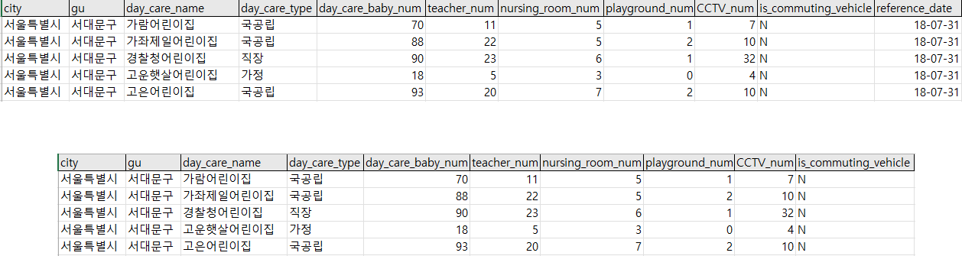
3. day_care_center.csv
▣ 데이터 정제
♣ 불필요한 컬럼 제거 ♣
< ‘reference_data’ column 제거>
• 실거래가에 영향을 주지 않는 불필요한 컬럼 제거.

Slide 24
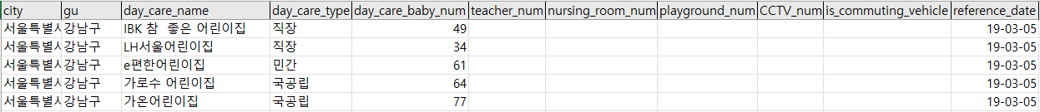
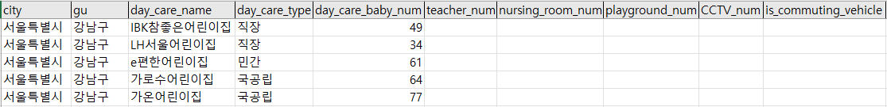
3. day_care_center.csv
▣ 데이터 정제
♣ 불필요한 공백 제거 ♣
< ‘day_care_name’ column의 공백 제거>
• 해당 열의 일부 데이터에 불필요하게 삽입되어 있던 공백 제거.

Slide 25
3. day_care_center.csv
▣ 시각화자료 제작
♣ 가설 01_어린이집이 많은 구 일수록 실거래가가 높지 않을까?
1. 서울 / 부산의 각 구 별
어린이집 총 개수를 계산.
(’gu’ & ‘day_care_name’)
2. 서울 / 부산의 각 구별
실거래가의 평균 계산.
(’transaction_real_price’)
3. 그래프 생성
(subplot)

Slide 26
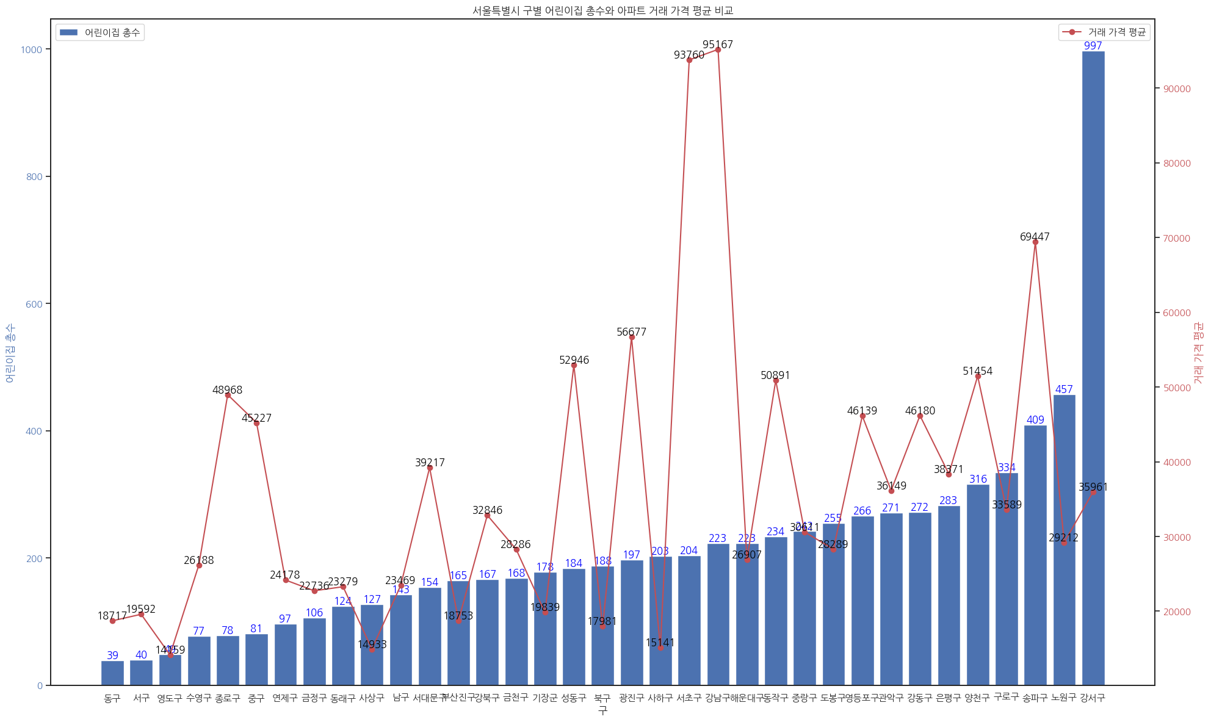
3. day_care_center.csv
▣ 시각화자료 제작(서울)

Slide 27
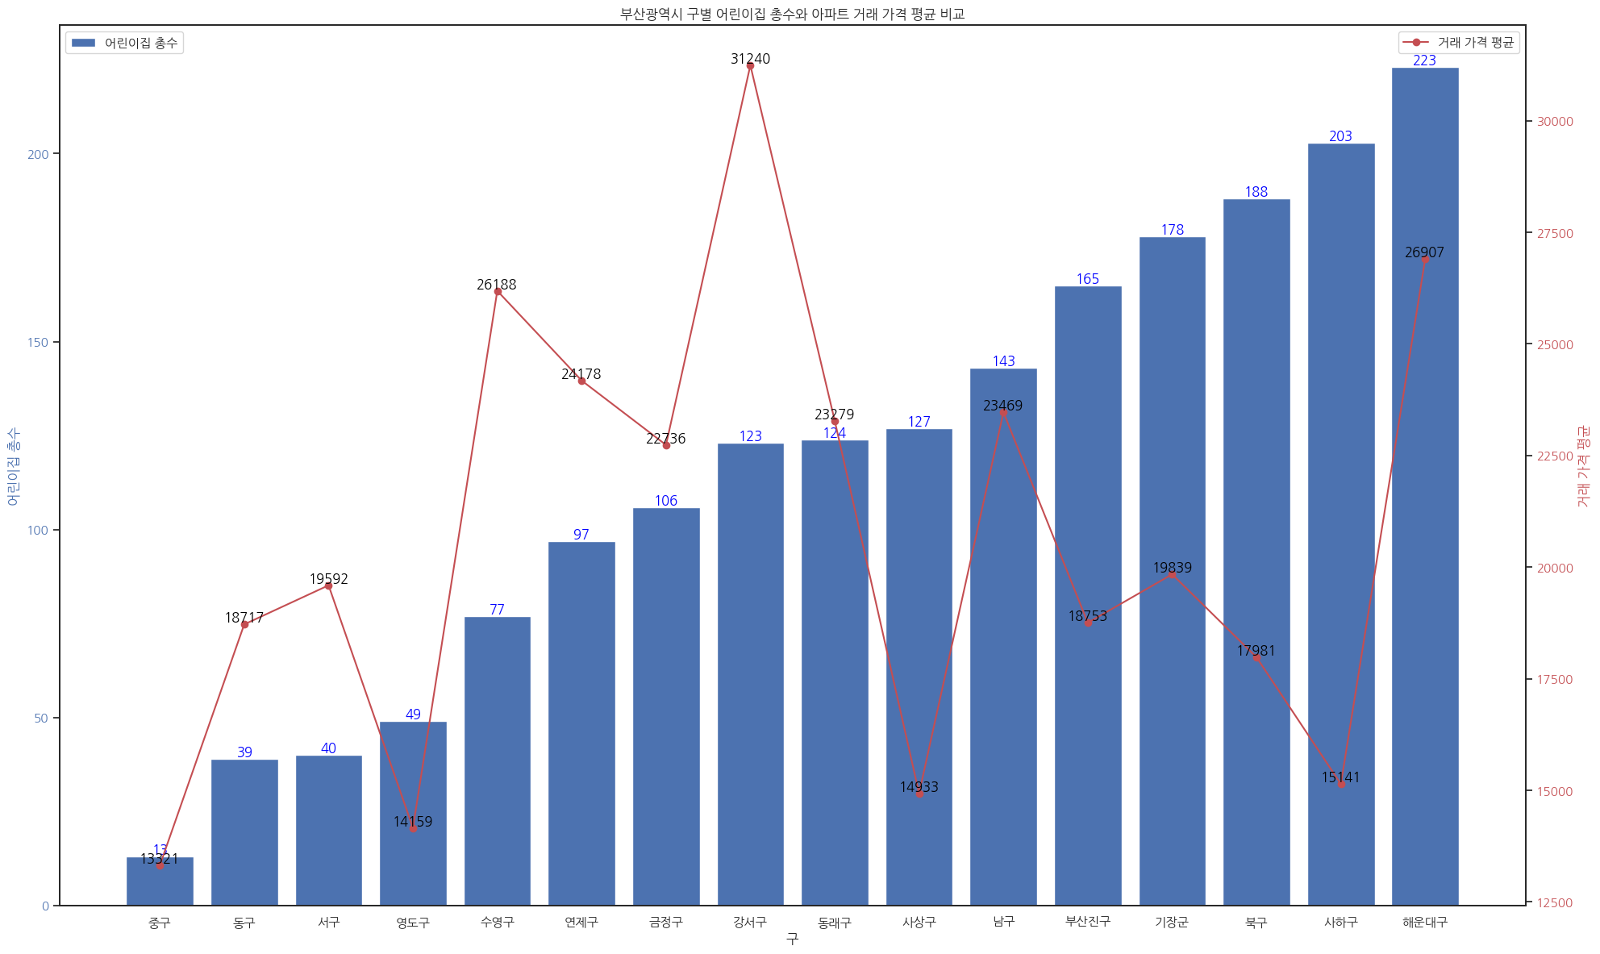
3. day_care_center.csv
▣ 시각화자료 제작(부산)

Slide 28
4. train.csv

Slide 29
4. train.csv
▣ CSV file columns 소개
● apartment_d
• 아파트 아이디
● exclusive_use_area
• 전용면적
● city
• 도시(서울 / 부산)
● yaer_of_completion
• 준공일자
● dong
• 동
● transaction_year_month
• 실거래 연월
● jibun
• 지번
● transaction_date
• 실거래 날짜
● apt
• 아파트 단지 이름
● floor
• 층
● addr_kr
• 주소
● transaction_real_price
• 실거래가

Slide 30
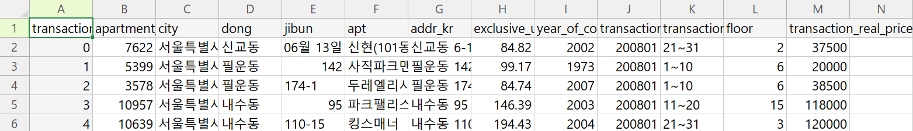
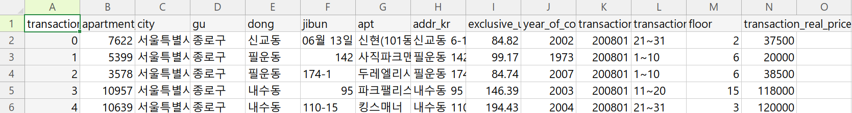
4. train.csv
▣ 데이터 정제
♣ ‘gu’ 컬럼 추가. ♣
< ‘gu’ column >
• 원본 train.csv에는 없는 column 및 data.
• ‘park_csv’를 모델 학습에 이용하기 위한 목적으로 진행.
• 국토교통부의 ‘전국_법정동.csv’를 참조하여 column값 생성.

Slide 31
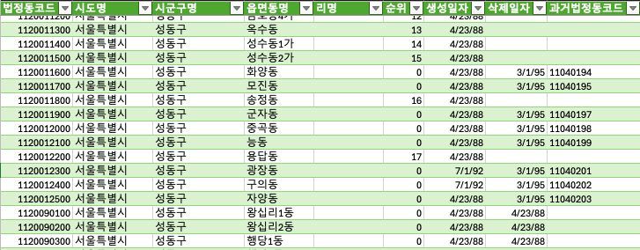
4. train.csv
▣ 데이터 정제
♣ 국토교통부_전국_법정동.csv ♣

Slide 32
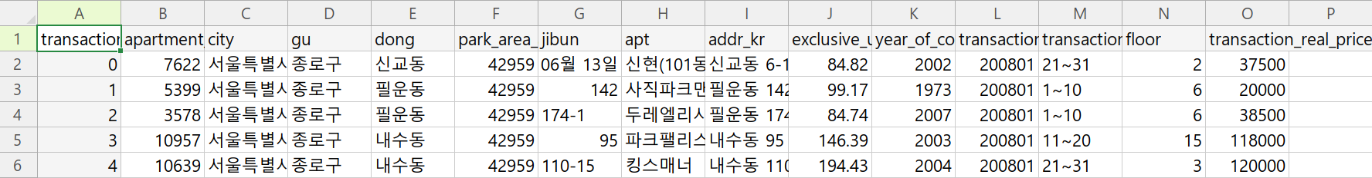
4. train.csv
▣ 데이터 정제
♣ ‘park_area’ 컬럼 추가. ♣
< ‘park_area_avg_by_gu’ column >
• ‘park_csv’ ‘가설 01(공원 면적 - 실거래가)’의 검증 목적으로 추가.
• ‘park_csv’의 데이터를 모델 학습에 이용하기 위한 목적으로 진행.
• 각 구 별 공원 면적 평균값을 구해서 추가.

Slide 33
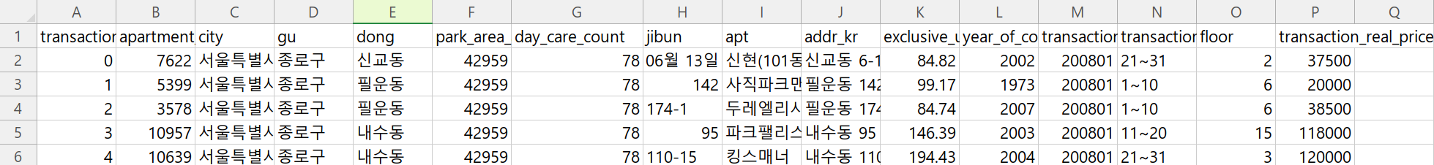
4. train.csv
▣ 데이터 정제
♣ ‘day_care_count’ 컬럼 추가. ♣
< ‘day_care_count’ column >
• 원본 train.csv에는 없는 column 및 data.
• ‘day_care_center.csv’를 모델 학습에 이용하기 위해 진행.
• ‘day_care_center.csv’의 가설 검증을 위해 추가. (어린이집 수)
• 시각화 자료 생성 당시 계산한 각 구 별 어린이집 총 개수 사용.

Slide 34
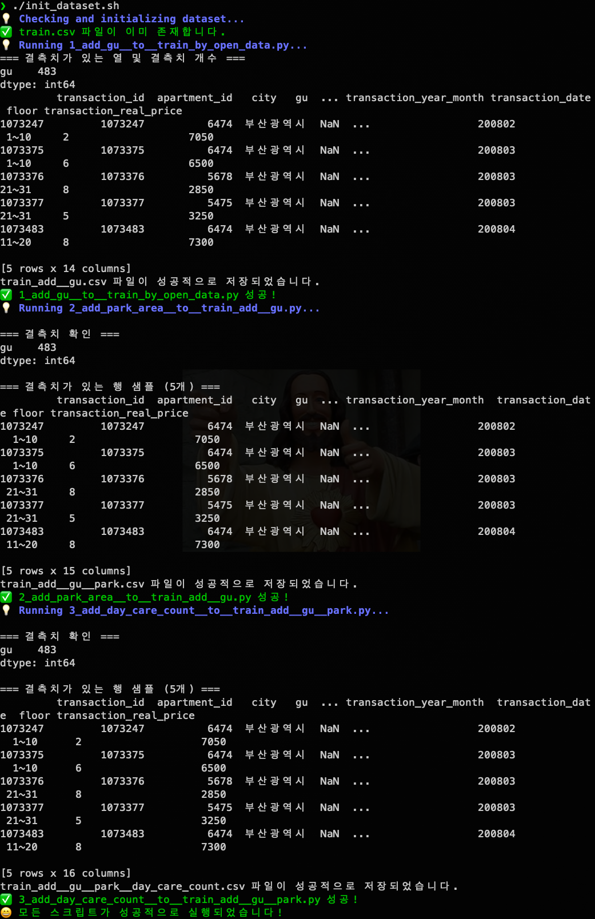
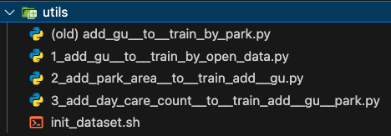
4. train.csv
▣ CSV 파일 생성.
• 가설 검증 및 인사이트 도출을 위한 Dataset csv 파일 생성이 필요.
• GitHub에 100MB 이상의 파일 업로드 시 LFS(Large File Storage)를 사용해야 함. (train.csv.zip만 업로드.)
• 추후 ‘init_dataset.sh’만 실행하면, 자동화 스크립트로 인해 utils 폴더 내부의 python code가 실행되고 필요한 Dataset file들이 생성됨.

Slide 35
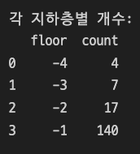
4. train.csv
▣ 데이터 정제
< 기본 모델에서의 결측치 처리 >
※ ‘floor’ 컬럼: 음수값이 발견되었으나, 개수가 적으므로 제거.
< 최종 모델에서의 결측치 처리 >
※ ‘gu’ 컬럼: ~~~로 생긴 결측치 483개를 제거.
※ ‘park_area_avg_by_gu’ 컬럼:
※ 'day_care_count’ 컬럼: NaN을 0으로 채우고 int로 변환

Slide 36
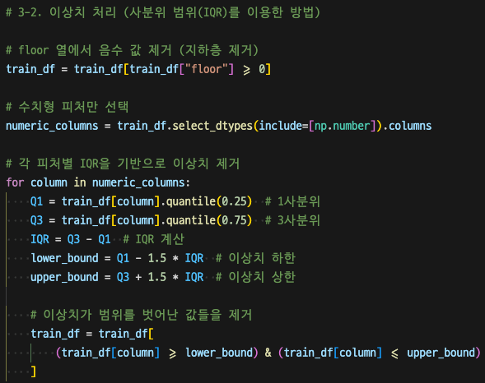
4. train.csv
▣ 데이터 정제
< 기본 모델에서의 이상치 처리 >
※ train/validation/test 데이터 분리 이전에 이상치 처리를 할 경우
RMSE가 약 5000 대로 나옴.
※ train/validation/test 데이터 분리 이후에 이상치 처리를 할 경우
RMSE가 약 10000 대로 나옴. (성능 저하)
💡 왜 그랬을까?
매우 높은 실거래가를 가진 행들이 이상치로 취급되어,
제거되었음.
성능의 향상을 위하여, 데이터 분리 이전에 이상치를 처리하였음.

Slide 37
5. 모델 학습 & 성능 비교

Slide 38
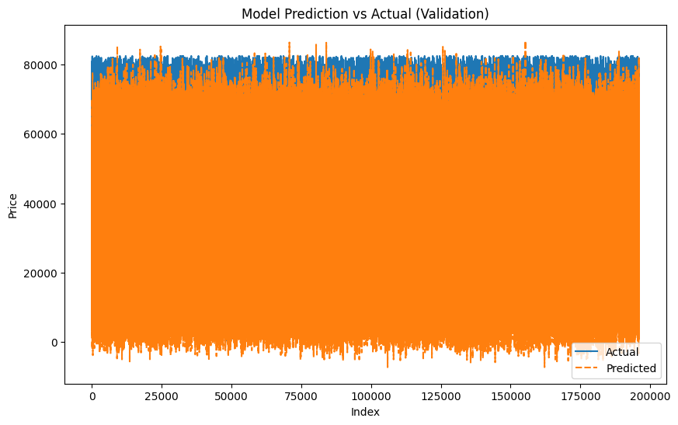
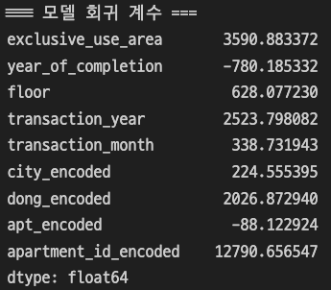
5. 모델 학습 & 성능 비교
▣ 각 모델 별 RMSE 비교
♣ ‘train.csv’ 원본 모델 분석 결과

Slide 39
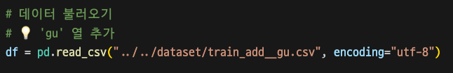
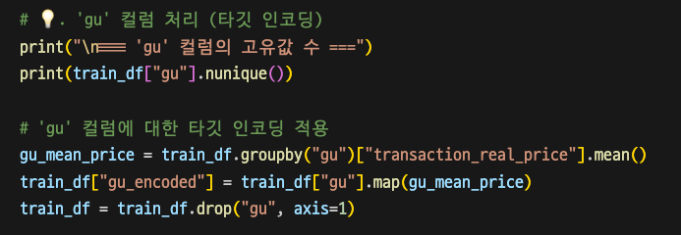
5. 모델 학습 & 성능 비교
▣ 각 모델 별 RMSE 비교
♣ ‘train.csv’ 원본 모델 vs ‘gu’ column 추가 모델 ♣

Slide 40
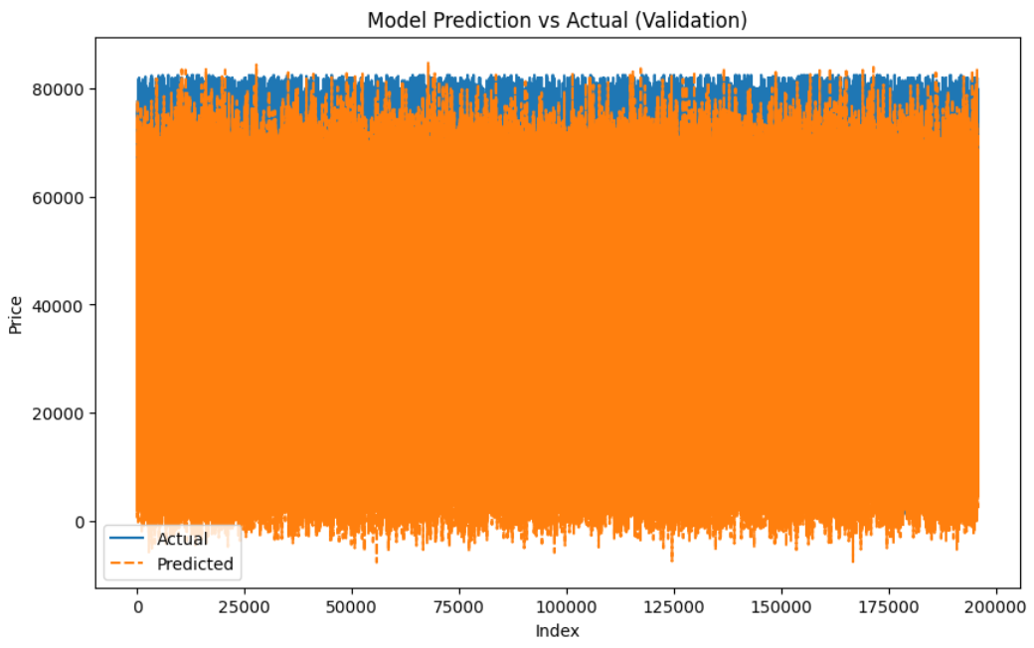
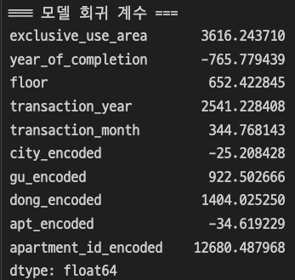
5. 모델 학습 & 성능 비교
▣ 각 모델 별 RMSE 비교
♣ ‘train.csv’ 원본 모델 vs ‘gu’ column 추가 모델 ♣

Slide 41
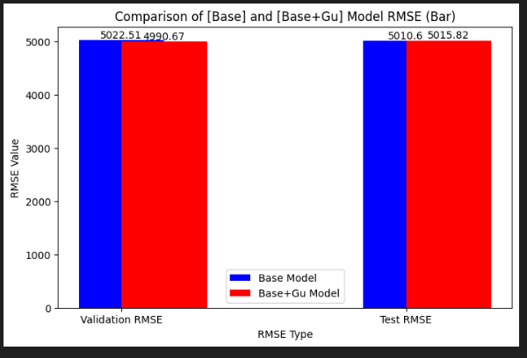
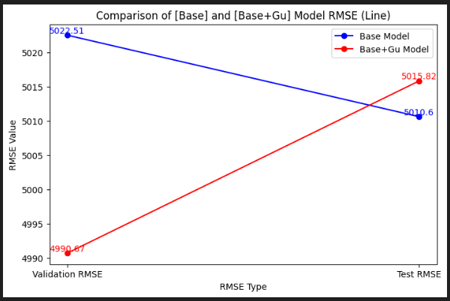
5. 모델 학습 & 성능 비교
▣ 각 모델 별 RMSE 비교
♣ ‘train.csv’ 원본 모델 vs ‘gu’ column 추가 모델 ♣

Slide 42
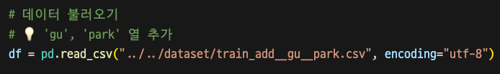
5. 모델 학습 & 성능 비교
▣ 각 모델 별 RMSE 비교
♣ ‘train.csv’ 원본 모델 vs ‘gu’ / ‘park_area’ column 추가 모델 ♣

Slide 43
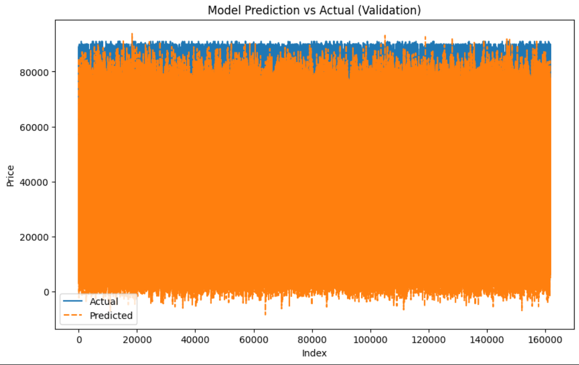
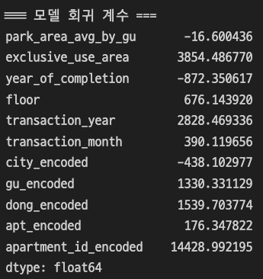
5. 모델 학습 & 성능 비교
▣ 각 모델 별 RMSE 비교
♣ ‘train.csv’ 원본 모델 vs ‘gu’ / ‘park_area’ column 추가 모델 ♣

Slide 44
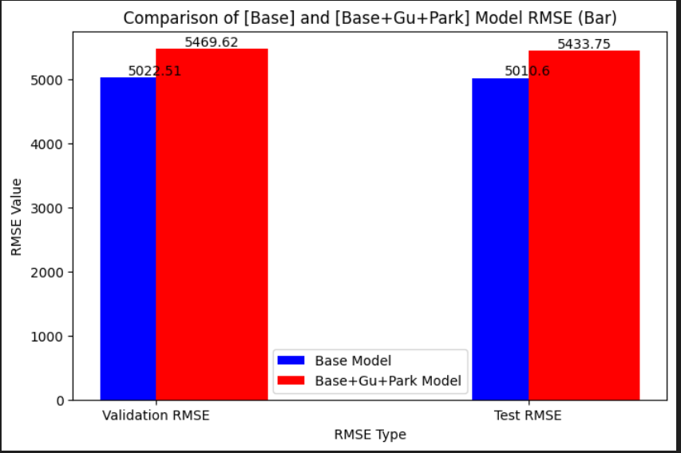
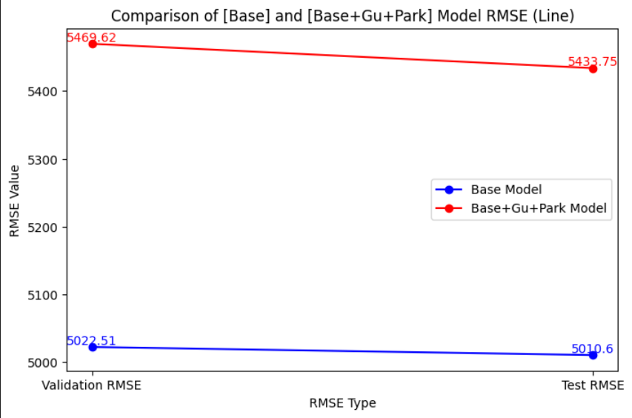
5. 모델 학습 & 성능 비교
▣ 각 모델 별 RMSE 비교
♣ ‘train.csv’ 원본 모델 vs ‘gu’ / ‘park_area’ column 추가 모델 ♣

Slide 45
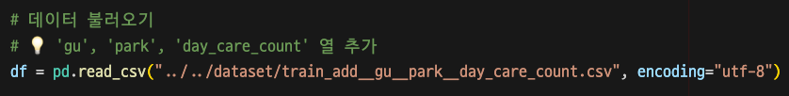
5. 모델 학습 & 성능 비교
▣ 각 모델 별 RMSE 비교
♣ ‘train.csv’ 원본 모델 vs ‘gu’ / ‘park_area’ / ‘day_care_count’ column 추가 모델 ♣

Slide 46
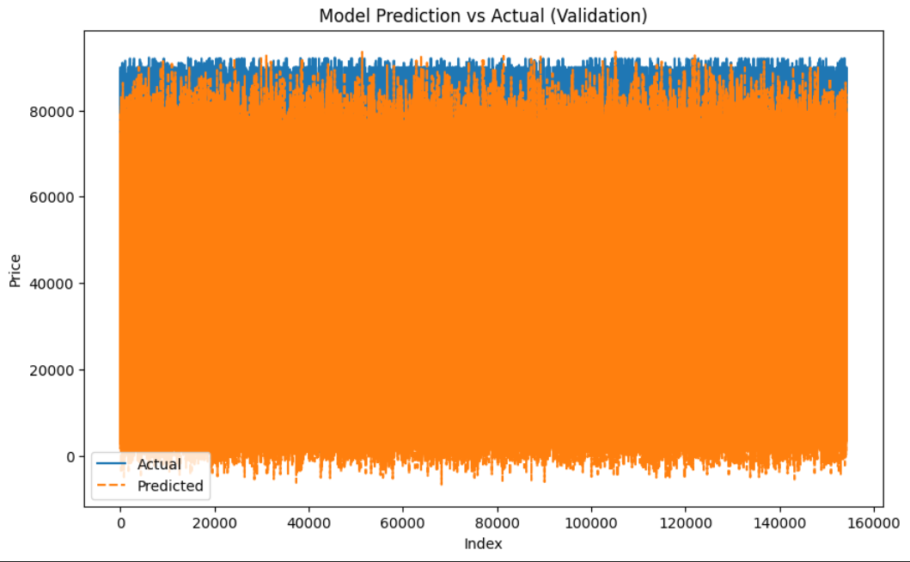
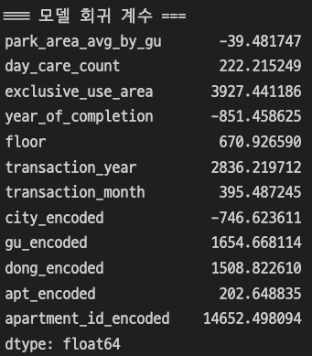
5. 모델 학습 & 성능 비교
▣ 각 모델 별 RMSE 비교
♣ ‘train.csv’ 원본 모델 vs ‘gu’ / ‘park_area’ / ‘day_care_count’ column 추가 모델 ♣

Slide 47
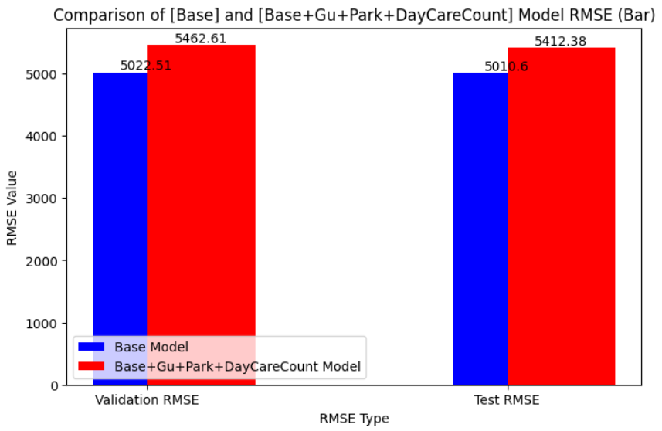
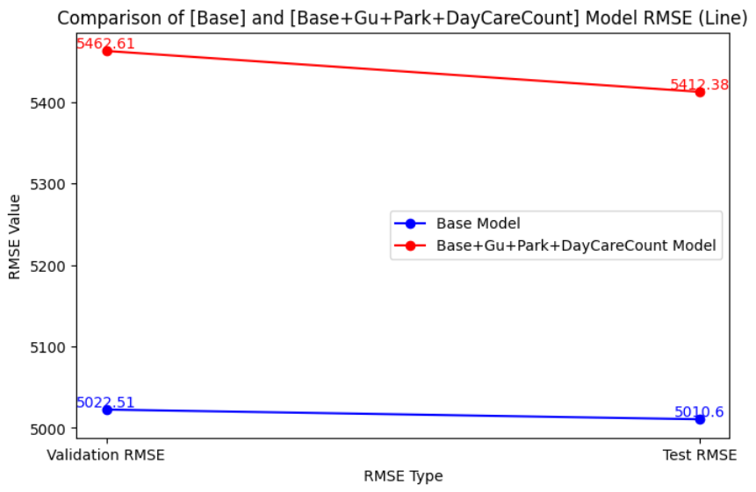
5. 모델 학습 & 성능 비교
▣ 각 모델 별 RMSE 비교
♣ ‘train.csv’ 원본 모델 vs ‘gu’ / ‘park_area’ / ‘day_care_count’ column 추가 모델 ♣

Slide 48
6. 인사이트 도출.

Slide 49
6. 인사이트 도출
▣ 인사이트 도출.
♣ 1. 공원 면적과 실거래가는 아무 연관이 없다.
♣ 2. 결측치를 제대로 해결하지 못하면, 모델 성능이 좋아지기 어렵다.
♣ 3. Dataset의 양이 적으면 모델 성능의 개선이 어렵다.

